Slide 1
Analiza Finansowa
I. Sprawozdawczość finansowa. Elementy analizy finansowej
Mateusz Mierzejewski

Slide 2
O czym będziemy mówić
Bilans – przypomnienie?
Rachunek Zysków i Strat – przypomnienie?
Podstawowe wskaźniki finansowe

Slide 3
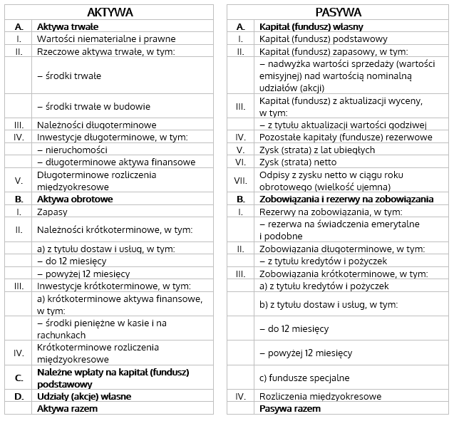
Bilans – przypomnienie?

Slide 4
Bilans inaczej
Aktywa
Rok |  | 2016 | 2017
Majątek Obrotowy | Środki Pieniężne | 540 | 345
 | Należności | 444 | 678
 | Zapasy | 340 | 740
 | Razem | 1324 | 1763
Majątek Trwały | Wartość urządzeń i wyposażenia | 8050 | 7600
Aktywa Ogółem |  | 9374 | 9363
Pasywa
Zobowiązania Bieżące | Zobowiązania z tytułu dostaw i usług | 310 | 447
 | Inne zobowiązania finansowe | 2292 | 2306
 | Razem | 2602 | 2753
Zadłużenie Długoterminowe |  | 2980 | 1500
Kapitał własny właścicieli | Kapitał akcyjny | 1900 | 1900
 | Zyski zatrzymane | 3372 | 2560
 | Razem | 5272 | 4460
Pasywa Ogółem |  | 9374 | 9363

Slide 5
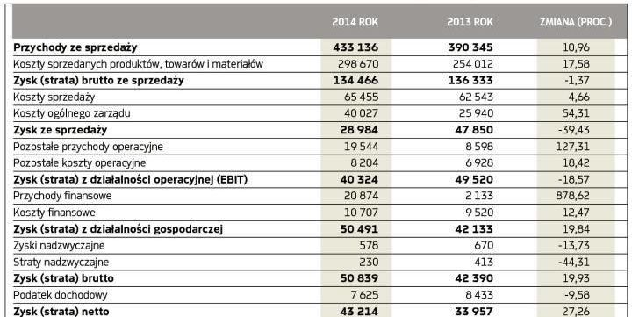
Rachunek Zysków i Strat

Slide 6
Rachunek Zysków i Strat (uproszczony)
Sprzedaż | 6079,5
Koszt sprzedanych towarów | 4170
Amortyzacja | 825
Zysk przed spłatą odsetek | 1084,5
Zapłacone odsetki | 753
Dochód do opodatkowania | 331,5
Podatki (34%) | 112,5
Dochód netto | 219
Dywidendy | 70,5
Niewypłacona kwota do podziału | 148,5

Slide 7
Powszechne wskaźniki finansowe
Wskaźniki krótkoterminowej wypłacalności lub płynności
Wskaźniki długoterminowej wypłacalności lub dźwigni finansowej
Wskaźniki wykorzystania aktywów lub wskaźniki rotacji
Wskaźniki rentowności

Slide 8
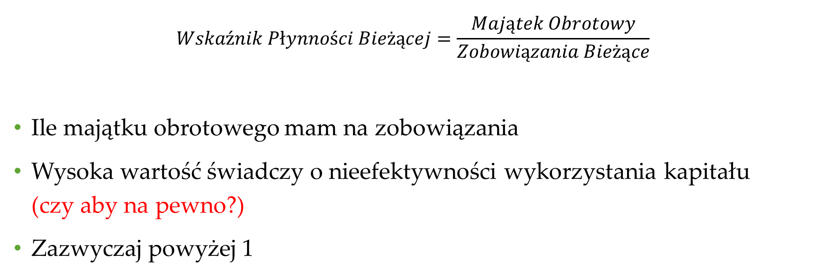
Wskaźniki krótkoterminowej wypłacalności
lub płynności
$$Wskaźnik Płynności Bieżącej=\frac{Majątek Obrotowy}{Zobowiązania Bieżące}$$
Ile majątku obrotowego mam na zobowiązania
Wysoka wartość świadczy o nieefektywności wykorzystania kapitału
(czy aby na pewno?)
Zazwyczaj powyżej 1

Slide 9
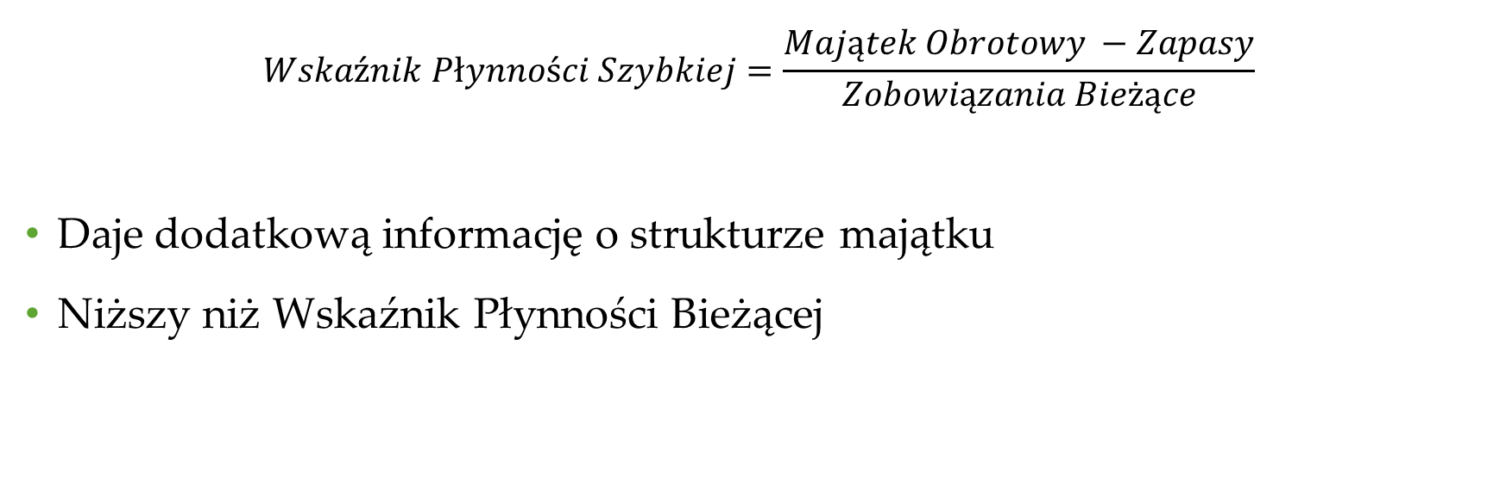
Wskaźniki krótkoterminowej wypłacalności
lub płynności
$$Wskaźnik Płynności Szybkiej=\frac{Majątek Obrotowy −Zapasy}{Zobowiązania Bieżące}$$
Daje dodatkową informację o strukturze majątku
Niższy niż Wskaźnik Płynności Bieżącej

Slide 10
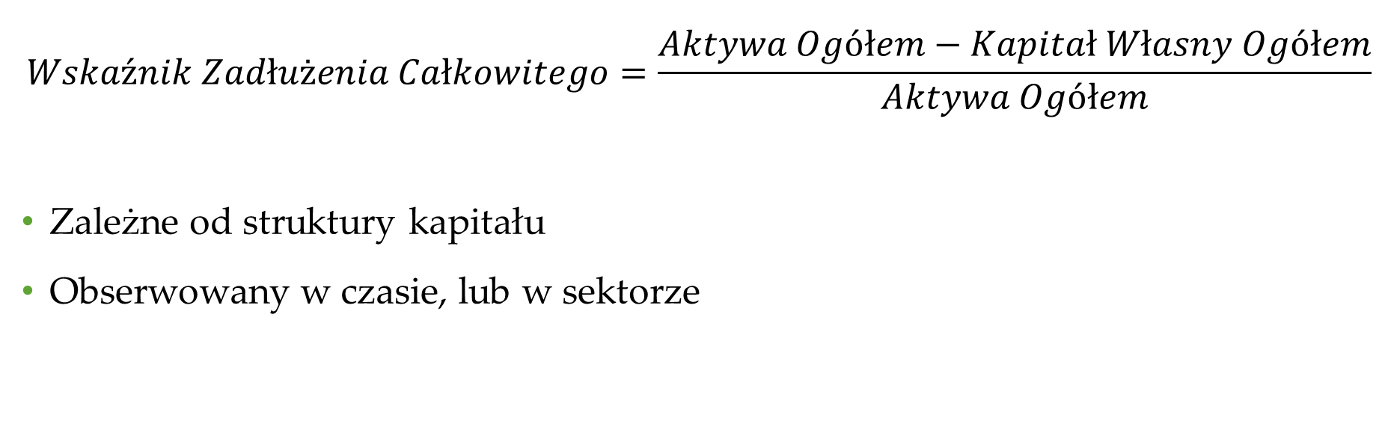
Wskaźniki długoterminowej wypłacalności lub dźwigni finansowej
$$Wskaźnik Zadłużenia Całkowitego=\frac{Aktywa Ogółem−Kapitał Własny Ogółem}{Aktywa Ogółem}$$
Zależne od struktury kapitału
Obserwowany w czasie, lub w sektorze

Slide 11

Wskaźniki długoterminowej wypłacalności lub dźwigni finansowej
$$Wskaźnik Zadłużenia Długoterminowego=\frac{Zadłużenie Długotermionowe}{Zadłużenie Długoterminowe+Kapitał Własny Ogółem}$$
Zależne od struktury kapitału
Obserwowany w czasie, lub w sektorze

Slide 12
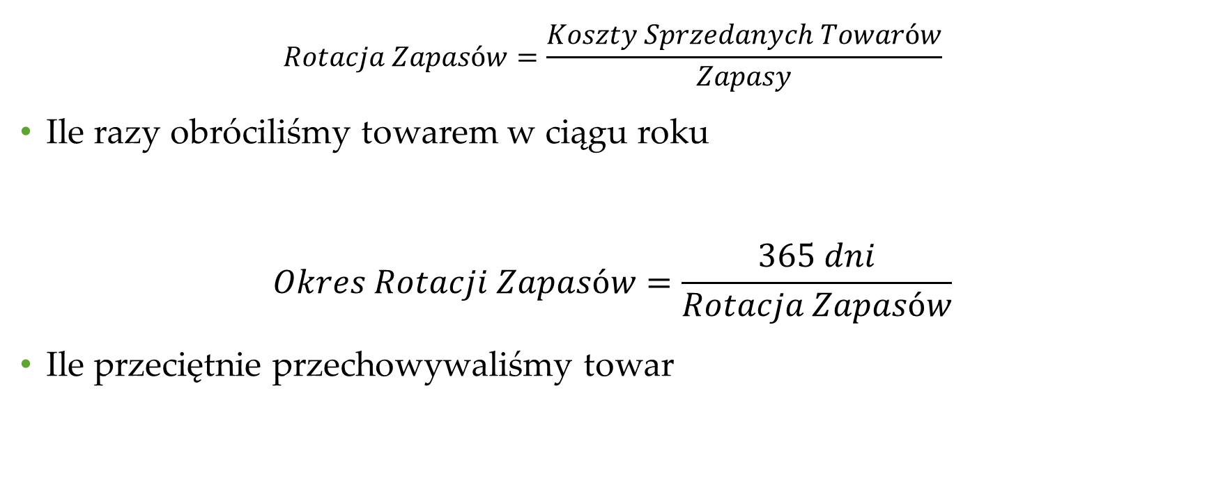
Wskaźniki wykorzystania aktywów
lub wskaźniki rotacji
$$Rotacja Zapasów=\frac{Koszty Sprzedanych Towarów}{Zapasy}$$
Ile razy obróciliśmy towarem w ciągu roku
$$Okres Rotacji Zapasów=\frac{365 dni}{Rotacja Zapasów}$$
Ile przeciętnie przechowywaliśmy towar

Slide 13
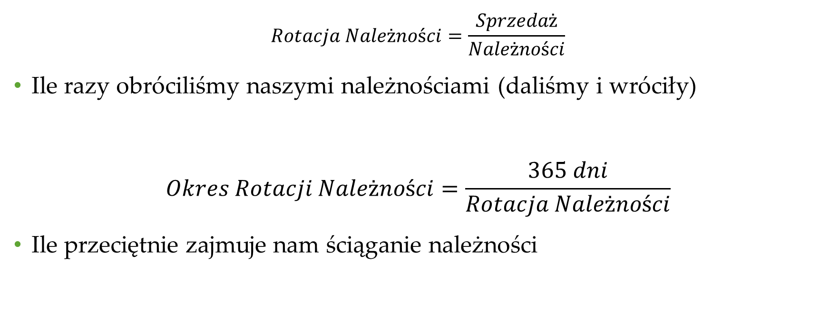
Wskaźniki wykorzystania aktywów
lub wskaźniki rotacji
$$Rotacja Należności=\frac{Sprzedaż}{Należności}$$
Ile razy obróciliśmy naszymi należnościami (daliśmy i wróciły)
$$Okres Rotacji Należności=\frac{365 dni}{Rotacja Należności}$$
Ile przeciętnie zajmuje nam ściąganie należności

Slide 14
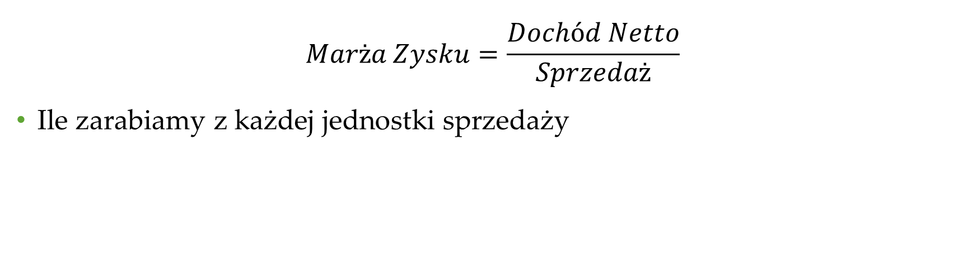
Wskaźniki rentowności
$$Marża Zysku=\frac{Dochód Netto}{Sprzedaż}$$
Ile zarabiamy z każdej jednostki sprzedaży

Slide 15
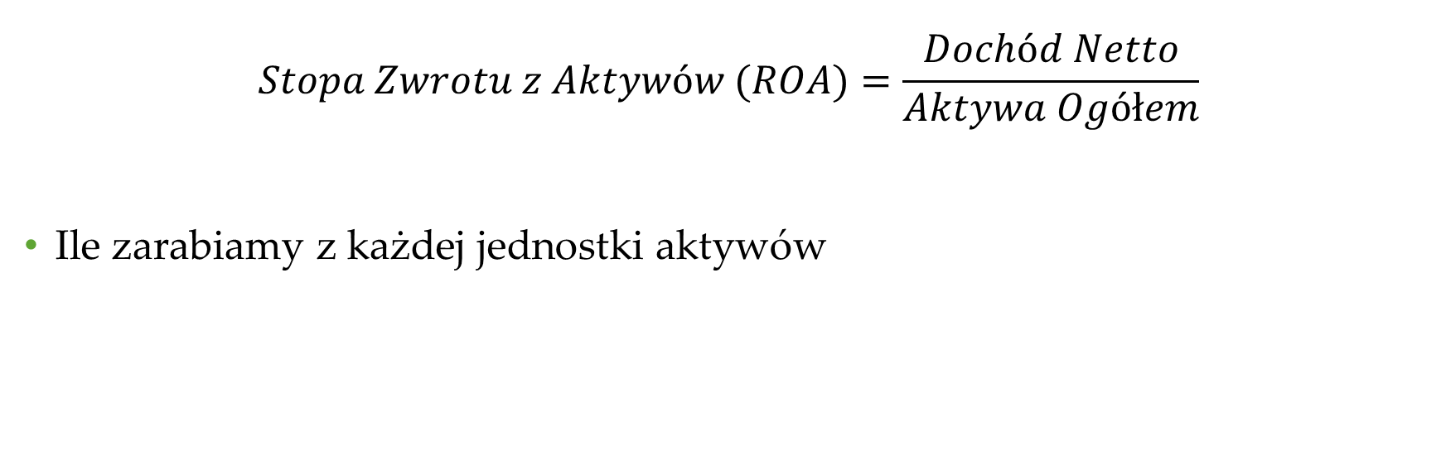
Wskaźniki rentowności
$$Stopa Zwrotu z Aktywów (ROA)=\frac{Dochód Netto}{Aktywa Ogółem}$$
Ile zarabiamy z każdej jednostki aktywów

Slide 16
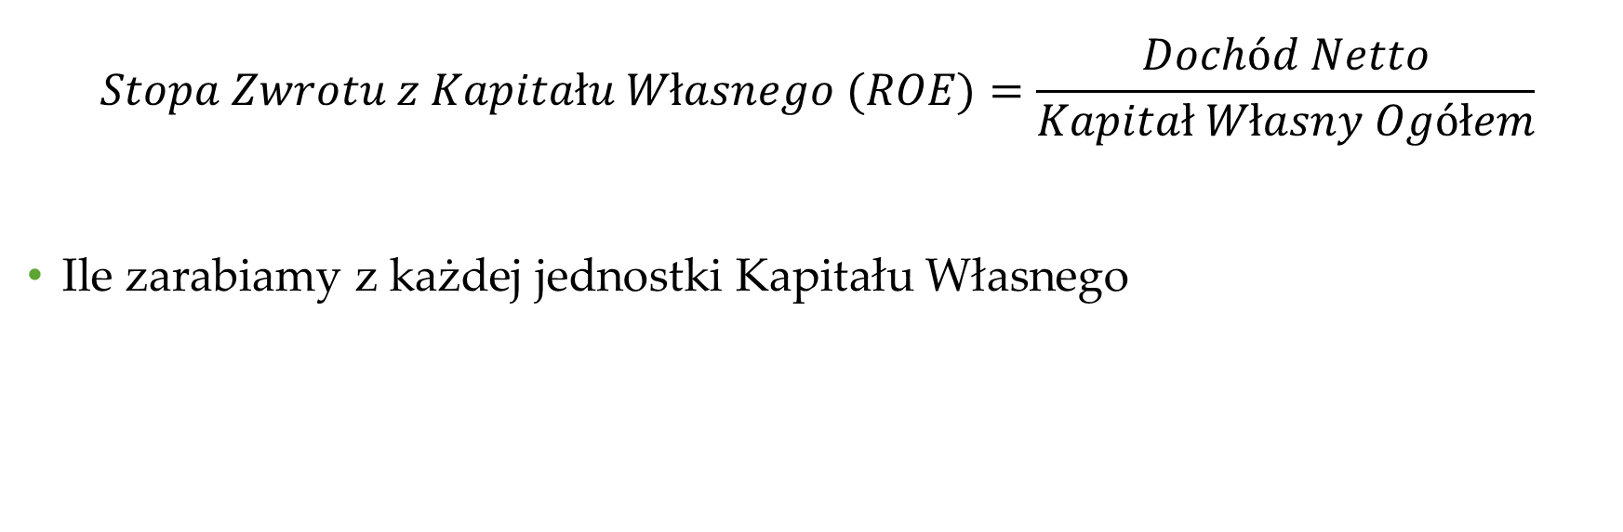
Wskaźniki rentowności
$$Stopa Zwrotu z Kapitału Własnego (ROE)=\frac{Dochód Netto}{Kapitał Własny Ogółem}$$
Ile zarabiamy z każdej jednostki Kapitału Własnego

